Slide 1
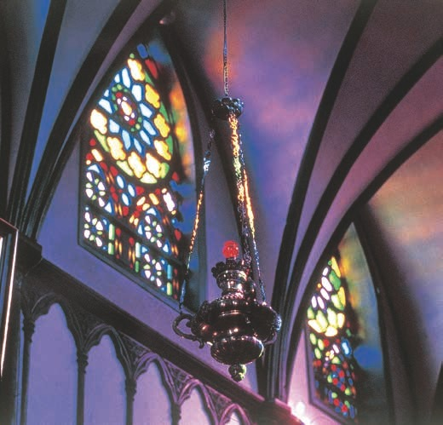
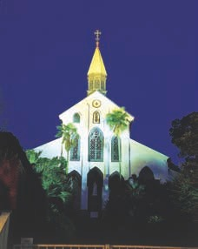
外国文化との交流 〜信徒発見につながった外国人居留地 「居留地とキリスト教」〜
宗教史に残る東洋の奇跡「信徒発見」
■信徒発見
大浦天主堂は当時は ”フランス寺” とも呼ばれていましたが、主任司祭であるプチジャン神父は教会の正面に日本語で ”天主堂” という文字を掲げました。そう、日本人信者の存在を意識していたのです。その予感は見事に的中し、献堂式から約1ヶ月後の1865年3月17日、杉本ユリら浦上の潜伏キリシタンおよそ15人が訪問。聖堂内で祈るプチジャン神父に近づき 「ここにおります私たちは、皆あなたさまと同じ心でございます。（私達もあなたと同じ信仰を持っています）」 と秘密を告白し、「サンタ・マリアの御像（みかた）はどこ？」 と尋ねました。
プチジャン神父は大喜びですぐにフランスから持参していた聖母像の前まで導き、一緒に祈りを捧げたといいます。
大浦天主堂内部のステンドグラス
居留外国人には、信教の自由が保障されていたため、居留地内には礼拝するための教会堂が建設されました。長崎において開国後最初に建てられた教会堂は東山手11番に建設されたプロテスタントの教会（後の英国聖公会会堂）でした。その翌年の1864年、大浦天主堂が完成します。大浦天主堂の正式名は、西坂で殉教した日本26聖人に捧げられたことから、日本二十六聖殉教者天主堂といいます。
西坂の丘で処刑された26聖人に捧げられた国宝・大浦天主堂は現存する日本最古のゴシック様式の教会堂。
度重なる修復により、同色のステンドグラスでも色に違いがみられる。

Slide 2
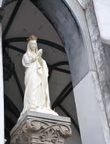
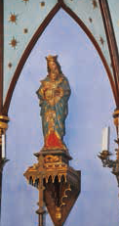
外国文化との交流 〜信徒発見につながった外国人居留地 「居留地とキリスト教」〜
宗教史に残る東洋の奇跡「信徒発見」
■フランスから日本之聖母像が贈られる
これをきっかけに約250年の長きにわたり、長崎地方に潜伏し、信仰を守り続けてきたキリシタンの存在が明らかになりました。この出来事は信徒発見と呼ばれ、全世界に驚きと感動を与えました。
信徒発見の福音はピウス9世ローマ教皇にも伝えられ、「東洋の奇跡」と讃えられました。この奇跡を祝してフランスから送られてきたのが、「日本之聖母像」です。
大浦天主堂横の旧羅典神学校
日本之聖母像
信徒発見のマリア像

